Slide 1
Latihan Big Oh
atjahyanto@gmail.com

Slide 2
Latihan 1
Akses ke salah satu Calculator Big Oh online. Bagaimana kompleksitas algoritme berikut ini?
function fn(n) {
if (n < 0) return 0;
if (n < 2) return n;
return fn(n - 1) + fn(n - 2);
}
for (let i = 0; i < n; i++) {
fn1();
for (let j = 0; j < n; j++) {
fn2();
for (let k = 0; k < n; k++) {
fn3();
}
}
}
void heapPermutation(int n, int[] arr) {
if (n == 1) {
System.out.println(Arrays.toString(arr));
} else {
for (int i = 0; i < n - 1; i++) {
heapPermutation(n - 1, arr);
if (n % 2 == 0) {
swap(arr, i, n - 1);
} else {
swap(arr, 0, n - 1);
}
}
heapPermutation(n - 1, arr);
}
}

Slide 3
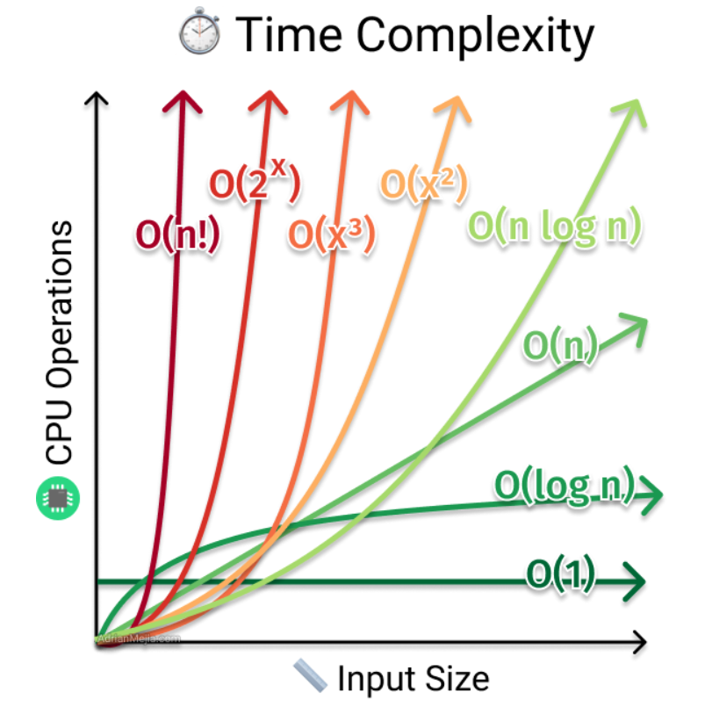
Latihan 2
Akses ke salah satu Calculator Big Oh online.
Amati kompleksitas dari function yang pernah anda buat sebelumnya.
Dapatkah kompleksitasnya diturunkan?

Slide 4
Latihan 3
Akses ke salah satu Calculator Big Oh online.
Pilih 5 buah algoritma sorting.
Bandingkan kompleksitasnya dengan yang ada di buku.

